Slide 1

Sammen om en bedre fremtid for borgere med psykiatriske lidelser
- Hvordan styrker vi samarbejdet på tværs

Slide 2
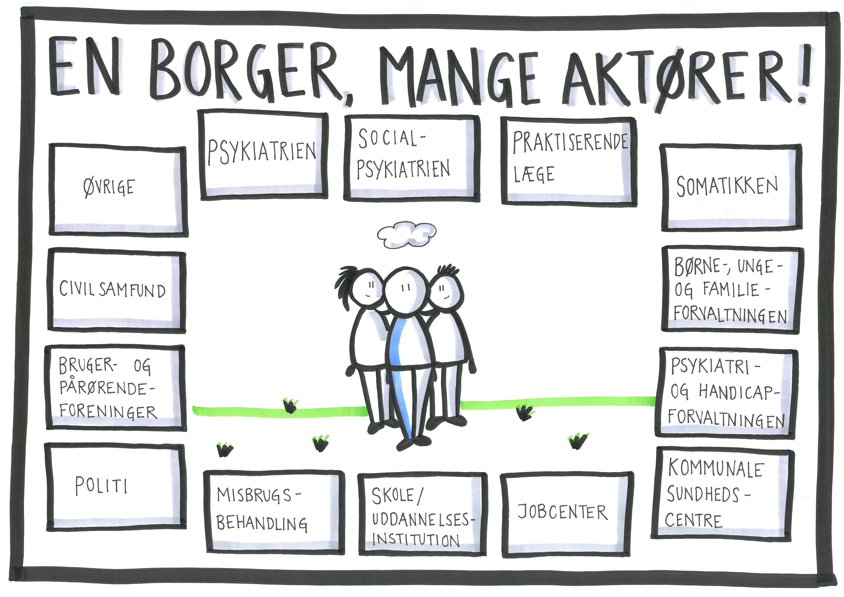
Velkommen

Slide 3
Program
13.00 - 13.10 Velkomst
v. sundheds- og velfærdsdirektør Henrik Aarup-Kristensen, Brønderslev Kommune og direktør for patientforløb og økonomi Eva Sejersdal Knudsen, Region Nordjylland
13.10 - 13.40 Databaseret indflyvning
Oplæg v. sundheds-, velfærds- og handicapdirektør Leif Serup, Hjørring kommune og direktør for patientforløb, kvalitet og patientsikkerhed Jan Mainz, Psykiatrien i Region Nordjylland
13.40 - 14.00 Paneldebat
14.00 - 14.35 Konkrete indsatser, der har givet gode resultater
  Fremskudt regional funktion i Børne- og ungdomspsykiatrien v. klinikchef Carsten Møller Beck, Klinik Psykiatri Syd
  IPS samarbejdet (Individuelt Planlagt job med Støtte) som motivationsskabende indsats v. seniorkonsulent Torben Birkeholm, Hjørring Kommune
  Udskrivningsaftaler og koordinationsplaner som redskab til at sikre koordinering og samarbejde v. ledende socialrådgiver Tine Blach Nielsen, Psykiatrien i Region Nordjylland og leder af de socialfaglige tilbud Dorte Rømer, Rebild Kommune
14.45 - 15.15 Alliancen om den nære psykiatri
Oplæg v. direktør Steinar Eggen Kristensen, Randers Kommune og direktør for Psykiatri og Social Tina Ebler, Region Midtjylland
15.15 - 16.00 Bord- og plenumdrøftelser: Hvordan kan vi sikre et styrket samarbejde i Nordjylland
16.00 Tak for i dag

Slide 4


Jan Mainz
Professor, direktør, Ph.D., MPA
Udfordringer i det tværsektorielle samarbejde
i
Psykiatrien i Region Nordjylland

Slide 5
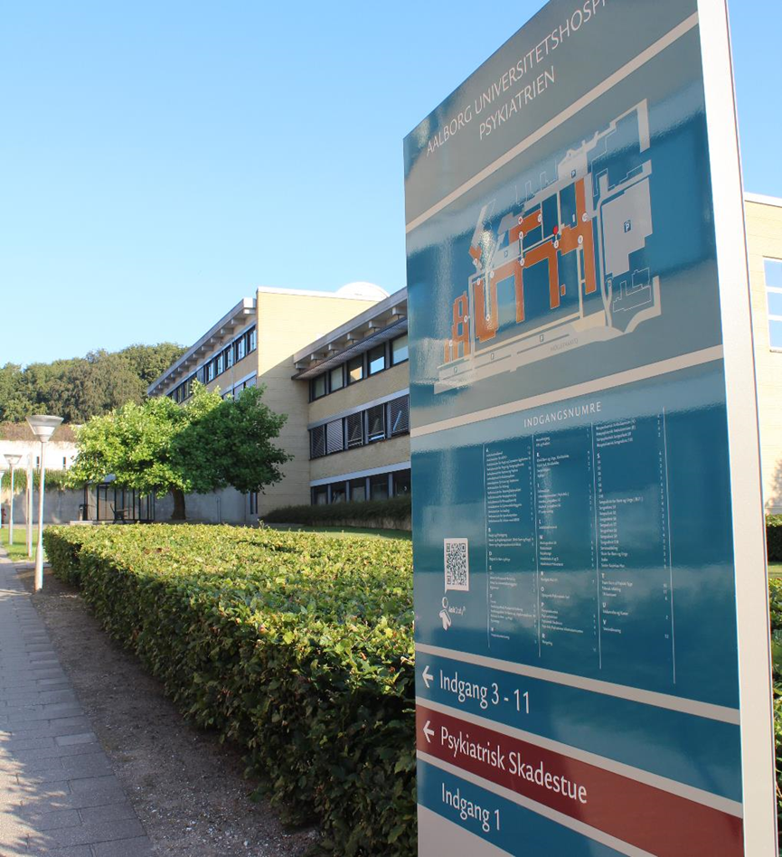
Psykiatrien er udfordret
Antallet af patienter i psykiatrien i Danmark er generelt steget med 30% i perioden 2010 til 2016:
27% i voksenpsykiatrien
45% i børne- og ungdomspsykiatrien
_____________________
Antallet af patienter i Psykiatrien i Region Nordjylland er steget med 47% i samme periode:
41% i voksenpsykiatrien
110% i børne- og ungdomspsykiatrien
  _____________________
I perioden 2016-2018 er antallet af patienter i Psykiatrien i Region Nordjylland steget med 8%:
3% i voksenpsykiatrien
31% i børne- og ungdomspsykiatrien
Notes:
Kilde for landstal: Styringsgennemgang af Psykiatrien delrapport 1. Afgrænsning mellem børne- og ungdomspsykiatri og Virksomhedsledelsen er på alder. 0-18 inkl. opgøres under børne- og ungdomspsykiatri. For Psykiatrien i Region Nordjylland er egne data fra PAS anvendt. Afgrænsning mellem børne- og ungdomspsykiatri og voksenpsykiatri er 0-17 inkl. under børne- og ungdomspsykiatri .

Slide 6
Pres på den ambulante voksenpsykiatri
Udvikling de mest syge
Indeksberegning af unikke patienter i behandling i voksenpsykiatrien (+18 år) i Region Nordjylland fordelt på patienter med skizofreni (DF20) som aktionsdiagnose og patienter med andre aktionsdiagnoser.
Kilde: Psykiatriens Administrative Patientsystem

Slide 7
Borgere i behandling i voksenpsykiatrien fordelt på de største diagnosegrupper
Data viser følgende for perioden 2013-2018:
En stigning i antallet af patienter i behandling på 19%.
En stor stigning i antal voksne i behandling særligt i forhold til ”Affektive lidelser” og ”Nervøse og stress-relaterede tilstande”.
Kilde: Psykiatriens Administrative Patientsystem

Slide 8
Borgere i behandling i Børne- og Ungdomspsykiatrien fordelt på de største diagnosegrupper
Data viser følgende for perioden 2013-2018:
En stor stigning i antallet af patienter i behandling på 79%.
Den største stigning er i forhold til antal børn og unge i behandling i forbindelse med ”Adfærds- og følelsesmæssige forstyrrelser” (primært ADHD).
Kilde: Psykiatriens Administrative Patientsystem

Slide 9
Gennemsnitlig liggetid i voksenpsykiatrien 2013-2017
(ekskl. retspsykiatri)
Patienter fra Region Nordjylland har længere gennemsnitlig liggetid.
Region Nordjylland har færrest éndagsindlæggelser. I Region Nordjylland er 22% af alle indlæggelser éndagsindlæggelser – på landsplan er det 29%.
Region Nordjylland har den største andel af indlæggelser på over 30 dage. 23% af alle indlæggelser i Region Nordjylland er over 30 dage – på landsplan er det 14%.
Kilde: Benchmarking af psykiatrien 2017

Slide 10
Andel akutte genindlæggelser i Psykiatrien (2014-2017)
Andelen af akutte genindlæggelser er lavest i Region Nordjylland
Det gælder for alle aldersgrupper
Kilde: Benchmarking af psykiatrien 2017

Slide 11
Udfordringer i det tværsektorielle samarbejde
En primærsektor med varierende tilbud.
Ventetider på eksempelvis bostøtte og botilbud.
Ventetid på PPR-udredning.
Henvisning af patienter til psykiatrien, der ikke tilhører psykiatriens målgruppe (pga. ventetider hos praktiserende psykiater og psykolog).
Få praktiserende speciallæger.

Slide 12
Selvmordsrisiko efter hospitalisering
Women
Men
Kilde: Qin & Nordentoft et al., Arch Gen Psychiatr. 2005.
Notes:
Risikoen for selvmord i tiden efter udskrivning. Her er risiko (målt som odds ration) beregnet relativt til personer som aldrig har været indlagte.
I tiden lige efter udskrivning er risikoen for selvmord meget høj. Der er derfor et godt tidspunkt at sætte ind med forebyggelse, som f.eks. Opfølgning via telefonopringning.
Forskellen mellem mænd og kvinder er ikke så vigtig, det vigtige er at man bemærker den høje risiko kort tid efter udskrivning.

Slide 13
Psykiatriske patienters overdødelighed
Mennesker med alvorlig psykiatrisk sygdom har en forventet kortere levetid på 10-20 år sammenlignet med den øvrige befolkning.
60% af overdødeligheden kan tilskrives fysisk sygdom – primært somatiske sygdomme som hjertekarsygdomme, sukkersyge, infektioner samt KOL og overvægt.
40% skyldes selvmord.
Der er behov for en fokuseret indsats i samarbejde mellem kommuner, almen praksis og psykiatrien.

Slide 14


Slide 15
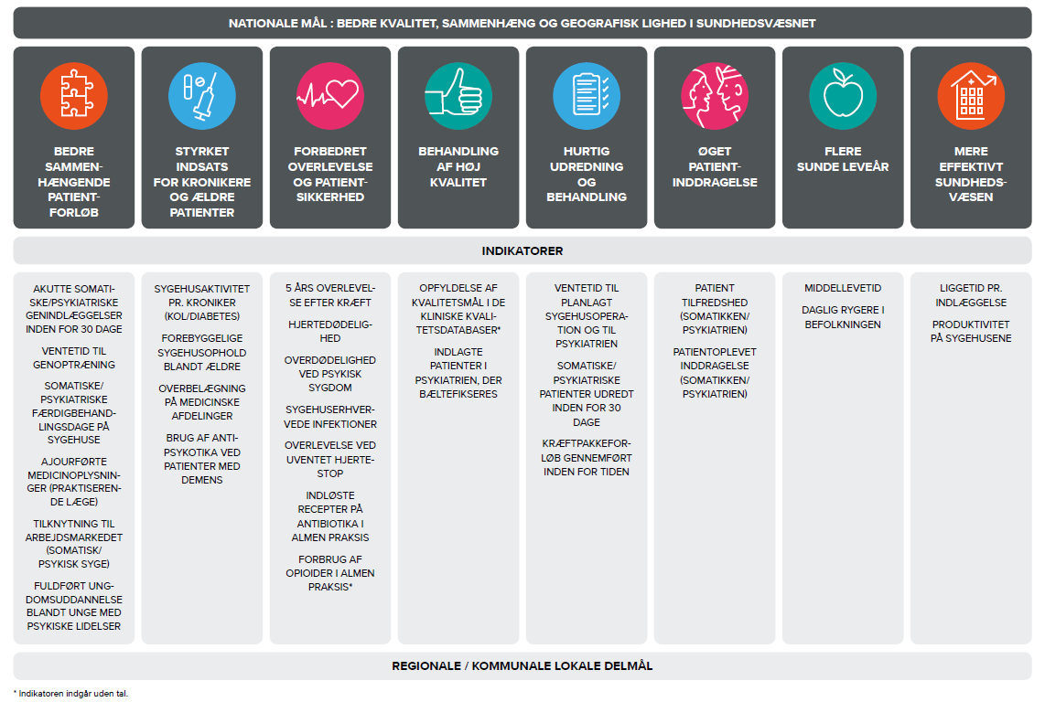

Slide 16
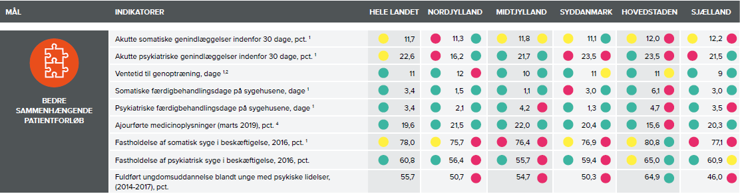
Fastholdelse af psykiatrisk syge i beskæftigelse – Nordjylland og landsplan
Kilde: Nationale mål for Sundhedsvæsnet 2019
Data viser, at:
Andelen af beskæftigede borgere med nydiagnosticeret psykisk sygdom har været i positiv udvikling både for Nordjylland og hele landet (grøn prik). Nordjylland ligger lavere end landsgennemsnittet (rød prik).
Der har været en positiv udvikling for Nordjylland jf. rapporterne for 2017 (40,7%), 2018 (45,3%) og 2019 (56,4%). Til sammenligning har landsgennemsnittet udviklet sig fra 50,4% til 60,8%.

Slide 17
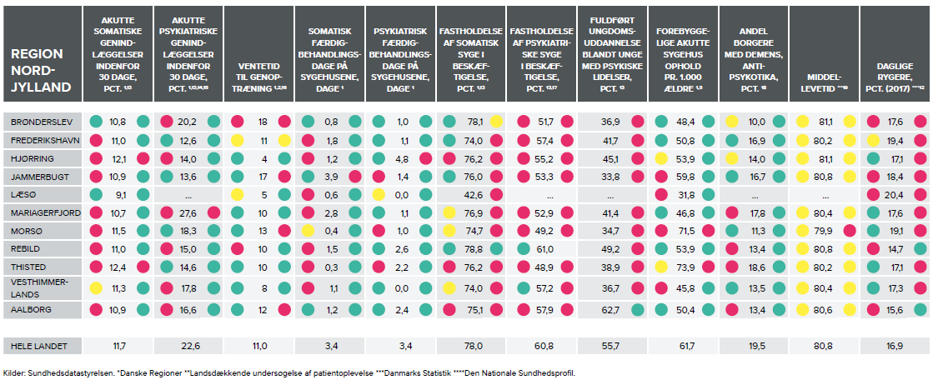

Slide 19
Udfordringer for patientforløbet
Fokus på:
Rette patient på rette sted på rette tidspunkt
– behov for stepped-care.
Ledelsesmæssigt fokus for implementering af Patientens team.

Slide 20
Behov for stepped-care
Evidensbaserede indsatser organiseres efter mindstemiddelprincippet, hvor en indsats skal finde sted så tidligt som muligt på det mindst indgribende niveau.
Stepped-care modellen:
Trin 1: Tidlig indsats hvor der sker en identifikation af problemstillingen og en tidlig vurdering af behovet samt iværksættelse af lavintensitetsintervention. Dette trin involverer praktiserende læge og kommunen.
Trin 2: Uddybende vurdering og indsats forestået af personale med mere specialiseret viden samt iværksættelse af mere indgribende indsats. Dette trin involverer praktiserende læge, kommunen og rådgivning/vejledning fra behandlingspsykiatrien eller praktiserende speciallæge.
Trin 3: Udredning, diagnostik og behandling i psykiatrien med iværksættelse af farmakologisk og non-farmakologisk behandling. Dette trin involverer behandlingspsykiatrien.
Trin 4: Efterfølgende opfølgning herunder koordinering mellem psykiatrien og primær sektor.

Slide 21
Udfordringer for patientforløbet
Fokus på:
Rette patient på rette sted på rette tidspunkt
– behov for stepped-care.
Ledelsesmæssigt fokus for implementering af Patientens team.

Slide 22
Visionen
Vi skal skabe sammenhængende og effektive patientforløb.
Vi skal styrke patientoplevelsen af sammenhængende og effektive patientforløb.
Vi skal sikre at hver kontakt med sundhedsvæsnet har værdi.
Visionen udmøntes ved, at patienten har sit eget team:
PATIENTENS TEAM

Slide 23

Patientens team er en del af:
Sundhedsaftalerne
Forløbsprogrammer
Vi skal samskabe sammen med borgerne og patienterne.
Den moderne patient vil være med til at designe sundhedsvæsenet
og sit eget forløb.
Patientens Team er rammen om det gode patientforløb.

Slide 24
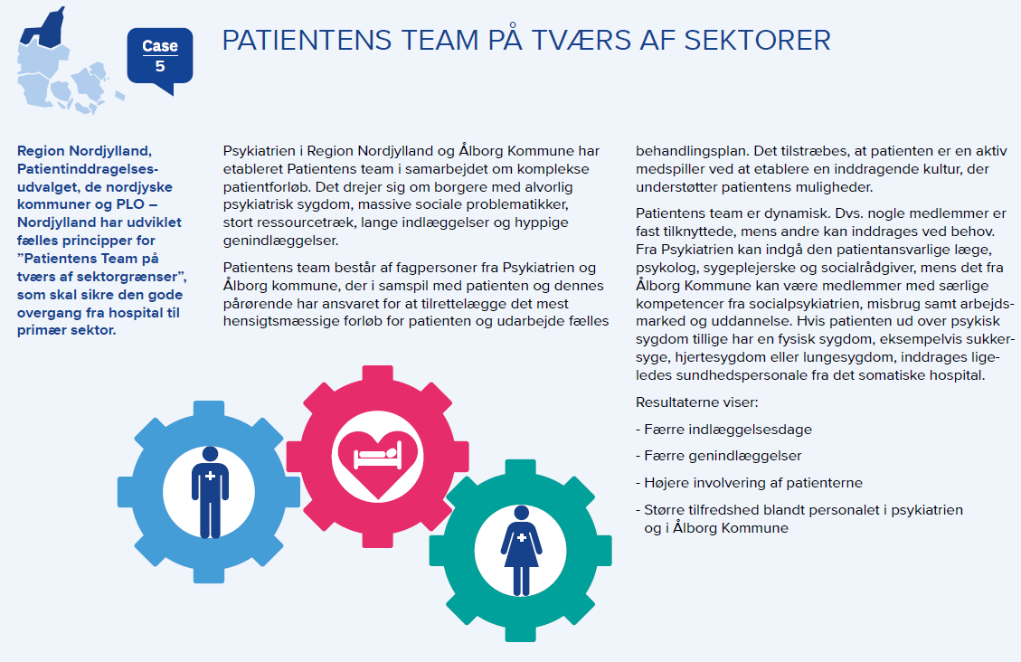

Slide 25
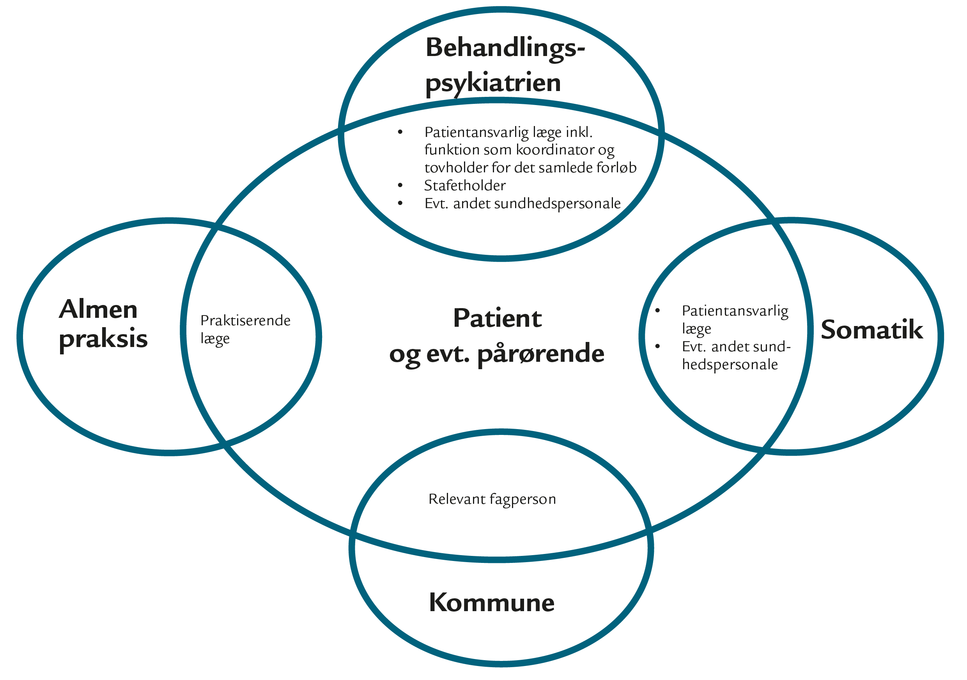
Patientens team

Slide 26
Vi ved, at vi kan få det til at fungere

Slide 27
Eksempler på tværsektorielt samarbejde med fokus på implementering af Patientens team
Samarbejde vedr. overgangen fra barn til voksen (Psykiatrien og alle kommuner)
Forløbsprogram for borgere med bipolar affektiv sindslidelse (Psykiatrien og alle kommuner)
Samarbejde vedr. særligt komplekse forløb (Klinik Psykiatri Syd og Aalborg Kommune)

Slide 28
Samarbejde vedr. fremskudt visitation (Klinik Psykiatri Nord og Hjørring Kommune)
Samarbejde vedr. borgere tilknyttet IPS-teamet (Hjørring Kommune og Psykiatrien)
Samarbejde vedr. gravide med psykisk lidelse (Psykiatrien, somatikken og kommunerne)
Socialpsykiatriprojektet Kimbrerparken (regionen og Vesthimmerlands Kommune)

Slide 29
Udfordringer i det tværsektorielle samarbejde
Signifikant flere borgere i behandling.
Varierende tilbud i den primære sundhedssektor.
Ventetid på bostøtte, kvalificerede botilbud, PPR-udredning, beskæftigelse, uddannelse.
Henvisning af patienter til psykiatrien, der ikke tilhører psykiatriens målgruppe (pga. ventetider hos praktiserende psykiater og psykolog).
Få praktiserende speciallæger.
Uhensigtsmæssige patientforløb.
Overdødelighed blandt psykiatriske patienter (behov for en fælles indsats).

Slide 30
Tak for opmærksomheden

Slide 31

Flere borgere med psykiske lidelser… og hvad så nu?
Et databaseret indblik i den kommunale vinkel

Slide 32
De kommunale velfærdsområder– og borgere med psykiske lidelser
Sundhedsområdet
Borgere med psykisk sygdom har markant flere sundheds udfordringer end befolkningen som helhed:
  Markant højere dødelighed blandt borgere med psykiske lidelser i 2017 (lever 10-20 år kortere) end blandt befolkningen som helhed. 60 % af overdødeligheden skyldtes samtidige somatiske problemstillinger
  28,8 % er svært overvægtige mod 19,4 % i befolkningen som helhed.
  67,7 % har et højt stressniveau mod 23,2 % i befolkningen som helhed.
Socialområdet
Ca. 50 % af alle borgere, som i 2016 var visiteret med psykisk lidelse til indsatser efter serviceloven, var:
  også i behandling i den regionale behandlingspsykiatri.
  havde mindst 1 kontakt til en somatisk hospitalsafdeling
Beskæftigelsesområdet
Forsørgelsesgrundlaget for borgere med psykiske lidelser ser markant anderledes ud end i befolkningen som helhed
  Ca. 65 af målgruppen var i 2015 uden for arbejdsmarkedet (enten midlertidigt eller permanent) vs. ca. 14 % i den øvrige befolkning
  Afklaring af forsørgelsesgrundlag og arbejdsmarkedspotentiale er derfor en vigtig del for borgere med psykiske lidelser

Slide 33
Generelt: Flere ældre, færre børn og unge
Hvorfor er demografien vigtig?
  Demografien fortæller noget om den type borgere vi ser nu og fremadrettet
  Og hvordan det påvirker den økonomiske situation i det offentlige

Slide 34
Demografien påvirker udgiftsniveauet – særligt i kommunerne
Gennemsnitlig årlig udgift pr. borger på sundhedsområdet fordelt på alder

Slide 35
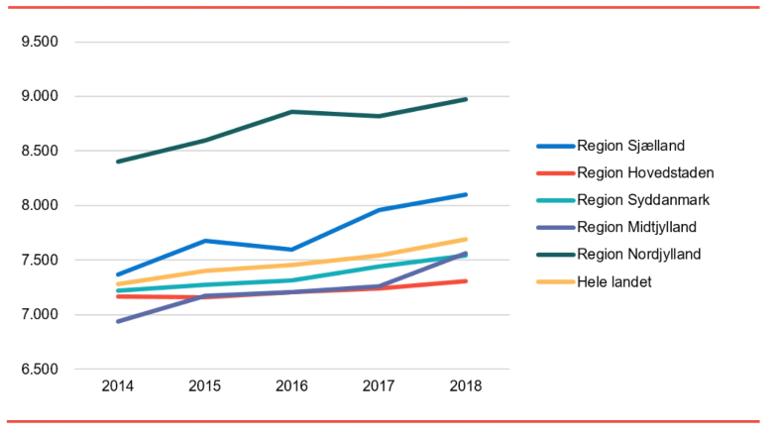
De kommunale udgifter på socialområdet stiger
(udgiftsniveau pr. voksen med handicap/sindslidelse i 2018-priser, vægtet gennemsnit pr. 18-64-årig i regionen)

Slide 36
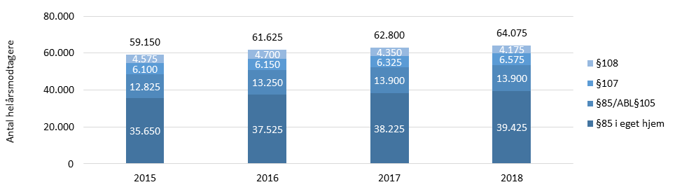
Hvorfor stiger udgifterne på det kommunale socialområde?
Flere modtagere af indsatser på området
Flere modtagere der kræver ”lette” indsatser (fakta)
Stigning i de få sager som kræver de mest omfattende indsatser (formodning)
Længerevarende døgntilbud (SEL §108)
Midlertidig døgntilbud (SEL §107)
Bostøtte på alment botilbud (SEL §85/ABL §105)
Bostøtte i eget hjem (SEL §85)

Slide 37
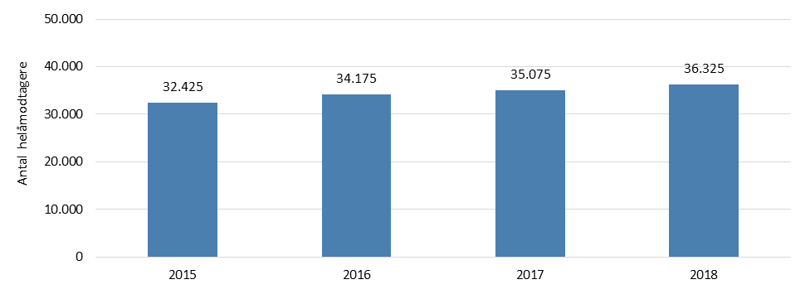
Antal indsatsmodtagere på socialområdet med psykiske udfordringer
Antal helårsmodtagere med min. én psykiatrisk diagnose
Når antallet af borgere med diagnoser stiger, så stiger antallet af indsatsmodtagere på socialområdet

Slide 38
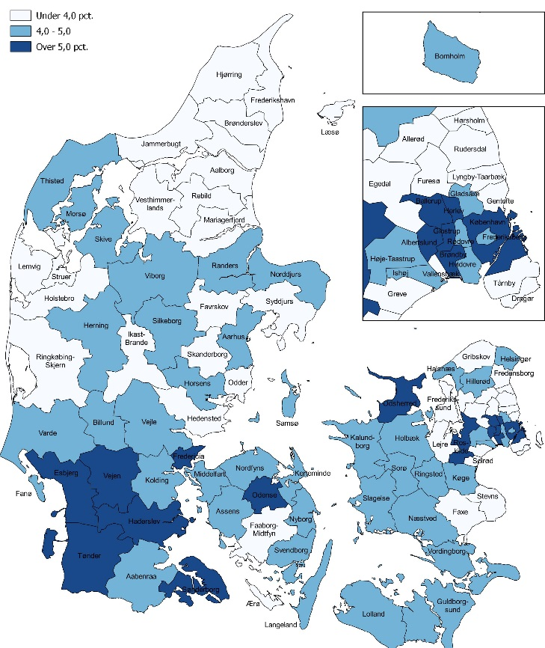
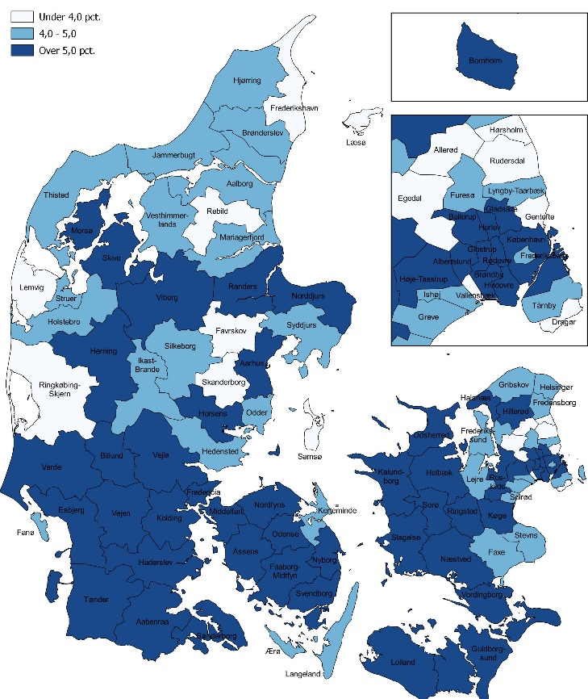
Udviklingen i psykiatriske diagnoser på landsplan
2013
2018

Slide 39
Fastholdelse af psykisk syge i beskæftigelse

Slide 40
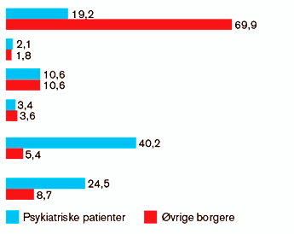
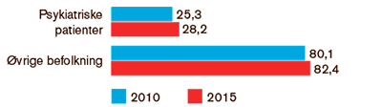
Fortsat potentiale for større tilknytning til arbejdsmarkedet
Andel af borgere i beskæftigelse eller under uddannelse i 2010 og 2015
Andel af borgere på forskellige typer beskæftigelse, ledighed mv. i 2015
Beskæftigede i ordinært arbejde
I fleksjob
Under uddannelse
Ledige
Midlertidigt udenfor arbejdsmarkedet
Varigt udenfor arbejdsmarkedet

Slide 41





Mød Anton
Paranoid skizofren, udadreagerende, voldelig
Hasteindlægges i psykiatrien
Kommunerne har begrænsede muligheder for at håndtere farlige borgere!
  Særlige pladser kræver motivation.
  Så hvorfor udskrives de farlige borgere?
  Den indsats som en farlig borger kan få på socialområdet er ikke nødvendigvis optimal for borgerens fremtid
  Hvad gør vi så vi sammen kan give borgeren den bedste fremtid
Udskrives som færdig-behandlet, men farlig
Borger uden motivation og lovgivning uden magtbeføjelser
Kommunal indsats = 2 pers. 24 timer/døgnet
ca. 6 mio. kr. årligt

Slide 42


Annas udskrivning får konsekvenser for samarbejdet
Anna er udredt og skal udskrives fra psykiatrien
Anna stilles af medarbejdere på afdelingen et bestemt tilbud og serviceniveau i udsigt
Den gode udskrivning starter ved indskrivning:
En plan
Rettidig kommunikation mellem alle parter
Gensidig forståelse for de forskellige sektorers rammer, lovgrundlag og myndighedsansvar
Kommunen visiterer til et andet botilbud
Konsekvenser
Manglende tillid til kommune/tilbud
Borger er ikke motiveret
Borger er bekymret for kvalitet i ydelsen

Slide 43
Opsummering
Stor aktivitetsstigning på det kommunale sociale område i løbet af de sidste 5 år
80 % af aktivitetsstigningen skyldes borgere med psykiatriske lidelser
Aktivitetsstigningen ses især i forhold til ydelser i den ”lette ende”, men kommunerne oplever at nogle få dyre enkeltsager belaster det samlede økonomiske billede
Flere med psykiatriske diagnoser fastholdes i beskæftigelse, men der er potentiale for fremtidig tilknytning til arbejdsmarkedet for en stor gruppe borgere
Det er i samarbejdet på tværs af sektorerne, at vi sammen med borgeren skal og kan lykkes.

Slide 44
Paneldebat
Hvad skal der til for at styrke det tværsektorielle samarbejde – set fra
din stol?
2) Eksempler på løsningsforslag
Panelet:
Susanne Jensen, Klinikchef, Klinik Psykiatri Nord
Kit Borup, Psykiatri og Handicapchef, Mariagerfjord Kommune
Jannie Knudsen, Sundheds- og Arbejdsmarkedschef, Jammerbugt Kommune
Niels Kronborg, Vicepolitiinspektør, Nordjyllands Politi
Charlotte Lønskov, praktiserende læge, PLO-Nordjylland

Slide 45
Konkrete indsatser der har givet gode resultater
- Præsentation af 3 eksempler

Slide 46
Oplæg til temadagen: Sammen om en bedre fremtid for borgere med psykiatriske lidelser
Afprøvning af en fremskudt regional funktion i børne- og ungdomspsykiatrien

Slide 47
Overordnet ramme for projektet
Satspuljeprojekt på baggrund af midler fra Sundhedsstyrelsen: ‘Afprøvning af en fremskudt regional funktion i Børne- og Ungdomspsykiatrien i Nordjylland’
Overordnet målgruppe: Børn og unge, der udviser lettere tegn på psykisk mistrivsel/lidelse
Formål: At understøtte at børn og unge med psykisk lidelse i let grad får en tidlig, intensiv, tværsektoriel indsats i nærmiljøet
Målsætning: 1) at styrke tværsektorielle samarbejdsstrukturer og 2) at styrke kompetencer i primærsektoren i forhold til opsporing og tidlig indsats i nærmiljøet
Primære aktører: Børne- og Ungdomspsykiatrien i Region Nordjylland, almen praksis og de 11 nordjyske kommuner
Der er afsat ca. 18,7 mio. kr. i perioden frem til udgangen af 2021

Slide 48

TUT - Hvem er vi?
Tværfagligt Udgående Team (TUT) i Børne- og Ungdomspsykiatrien består af:
to socialrådgivere
en specialpsykolog
en speciallæge i psykiatri
en lægesekretær.

Slide 49
Aktiviteter: Afprøvning af Fremskudt regional funktion
  Aktiviteter i regi af Tværfagligt Udgående Team (TUT)
  Sparringsmøder i kommunerne for professionelle og evt. almen praksis, hvor TUT giver psykiatrifaglig sparring på konkrete sager
  Netværksmøder i kommunerne, hvor TUT giver psykiatrifaglig sparring
  Supervisionsnetværk for visiterende psykologer i kommunen, hvor TUT yder sagssupervision på medbragte henvisningssager
  Undervisningsdage i kommunerne, hvor TUT/ Børne- og Ungdomspsykiatrien underviser indenfor et psykiatrifagligt emne
Yderligere aktiviteter i projektet:
9 tværsektorielle temadage i projektperioden (3 hører under et beslægtet satspuljeprojektet omkring forløbsprogrammer)
Praktik/studieophold på tværs af kommuner og Børne- og Ungdomspsykiatrien

Slide 50
Erfaringer og udfordringer
Den fremskudte psykiatri er efterspurgt og muligheden for at invitere et psykiatrifagligt perspektiv ind i den kommunale sagsbehandling er taget vel imod
Bedre forståelse for hinandens hverdag og arbejdsvilkår betyder noget, og konkretiseringen af eventuelle samarbejdsudfordringer gør det lettere at finde løsninger
GDPR har ikke gjort det tværsektorielle samarbejde nemmere
Kommunerne oplever generelt selv, at de har behov for et kompetenceløft på visse områder og indenfor visse målgrupper. En udfordring er dog at fastholde kompetencer indenfor målgrupper der sjældent opleves i den enkelte kommune.

Slide 51
Tak for i dag!
Projektleder
Søren Lund Jensen
E-mail: slj-skole@aalborg.dk
Tlf: 93 52 02 63

Slide 52
IPS-indsats i Hjørring Kommune
Seniorkonsulent Torben Birkeholm
Aalborg, 15. januar 2020

Slide 53
IPS =
‘Individual Placement & Support’
Individuel Planlagt job med Støtte

Slide 54
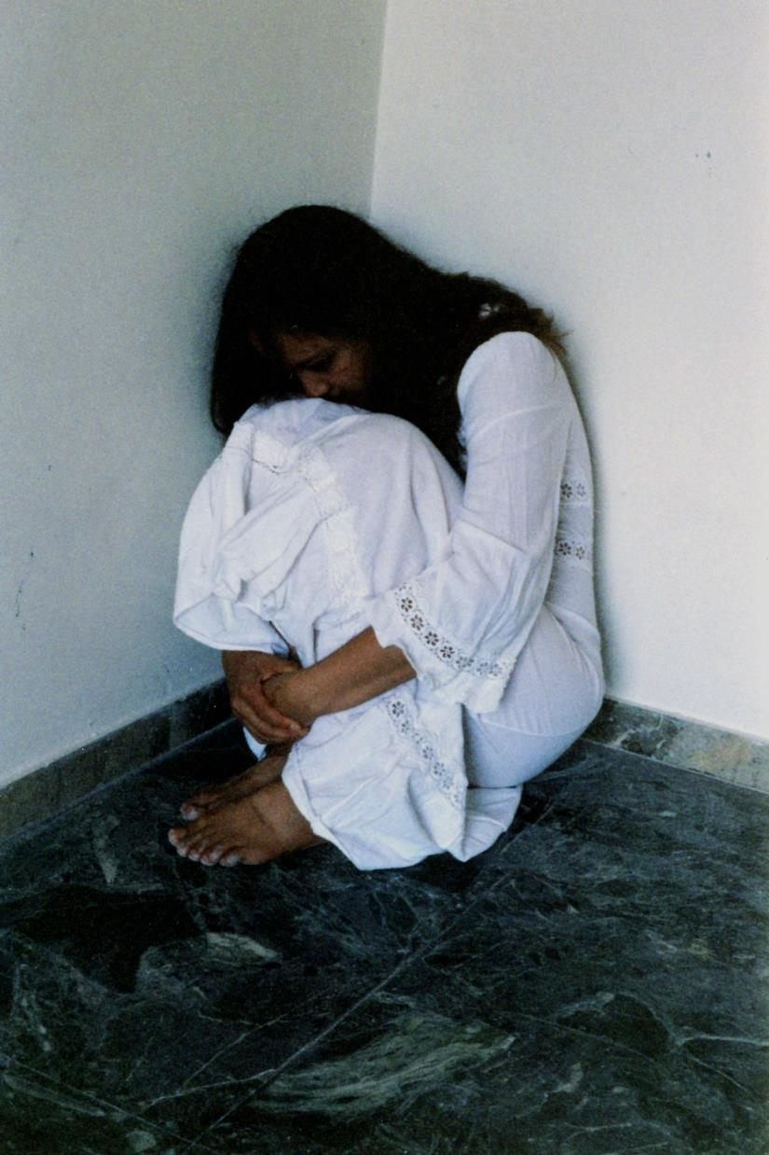
IPS – grundlæggende filosofi
‘Enhver person med en alvorlig psykisk sygdom er i stand til at arbejde, hvis
den rigtige form for arbejde og arbejdsmiljø kan findes’
‘Det primære mål er således ikke at ændre personen, men at finde et godt match mellem personens styrker, erfaringer og job i lokalsamfundet’

Slide 55
IPS principper
IPS
Målet er beskæftigelse på det ordinære arbejdsmarked
Alle kan deltage. Ingen bliver ekskluderet
Jobsøgning starter hurtigt efter inkludering i forløbet
IPS er en integreret del af den psykiatriske behandling
Indsatsen er baseret på IPS-kandidatens egne præferencer og valg
Støtten under beskæftigelse varer så længe der er behov for det
Vejledning om sociale ydelser og arbejde
IPS-konsulenten opbygger relationer til arbejdsgivere i lokalområdet, baseret på kandidaternes ønsker til beskæftigelse

Slide 56
Internationale effekter af IPS-metoden
Gnst. 55 % i job via IPS
Gnst. 23 % i kontrolgrupperne

Slide 57
Dansk forskning 2012-2018
Verdens største randomiserede kliniske forsøg:
720 personer med alvorlig sindslidelse, herunder skizofreni og andre psykoselidelser, bipolare sindslidelser og tilbagevendende depression
IPS deltagerne kom signifikant mere og hurtigere i job eller uddannelse, ift. standardindsatsen (målt efter 18 mdr.)
IPS: 59,5 %
Standard: 46,5 %
IPS: 286 dage
Standard: 548 dage
Deltagerne havde færre ambulante besøg og var mere tilfredse
IPS medfører ikke for-værring af symptomer eller har andre negative konsekvenser
IPS indsatserne var billigere med bedre effekter!

Slide 58
IPS
Grundlag for lokal IPS-indsats
Lokal investering i nye indsatser
Stor målgruppe med psykiske lidelser
Fokus på IPS-metodens resultater

Slide 59
IPS-team september 2017
IPS
IPS-konsu-lenter:
Fire
Caseload:
15 borgere hver + efterværn
I alt:
60 borgere + efterværn
Undervis-ning/super-vision:
2 x 6 mdr. IPS-Center Danmark
Fidelity:
Årligt

Slide 60
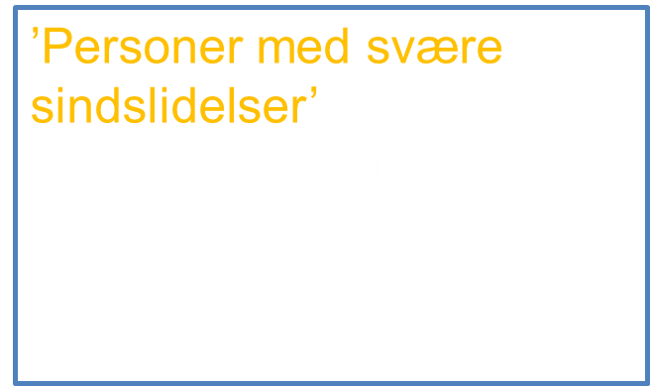
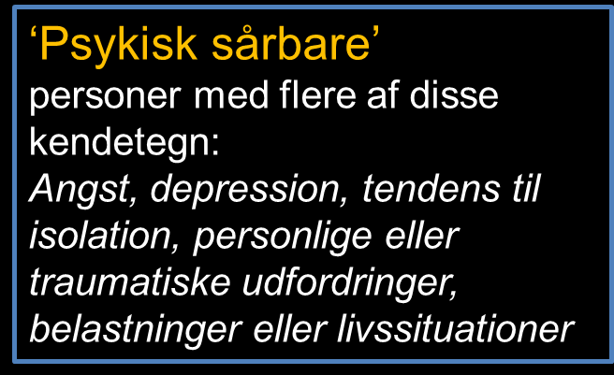
IPS
Målgruppe

Slide 61
Foreløbig evaluering medio 2018
IPS
Resultat efter 10 måneder - afsluttede sager
56 %
i job eller uddannelse

Slide 62
Samarbejdet med Psykiatrien
IPS
Samarbejdsaftale med Psykiatrien i Region Nordjylland
IPS-konsulenten indgår i ‘Patientens team’ og deltager i koordineringen på tværs af fagligheder og sektorer
Vi oplever meget stor interesse og engagement i Psykiatrien i forhold til IPS, og samtidig kan vi se muligheder for at intensivere og forbedre samarbejdet

Slide 63
IPS
Målgruppeundersøgelse 2018
Diagnose | Under udredning | Psykisk sårbare | Total
670 | 129 | 501 | 1300

Slide 64
Udvidelse november 2018
IPS
Aktuel bemanding:
8 IPS-konsulenter
heraf 1 IPS-konsulent/faglig koordinator
Kapacitet:
112 borgere + efterværn = max. 150

Slide 65

Udskrivningsaftaler og koordinationsplaner som redskab til at sikre koordinering og samarbejde v/ tine blach nielsen og dorte rømer

Slide 66
Introduktion
Den 1. juli 2019 blev der indført en ”skal” paragraf i Servicelovens afsnit V:
Indlagte patienter, der som følge af nedsat psykisk funktionsevne modtager støtte i henhold til Serviceloven afsnit V, skal inden udskrivning have udarbejdet en udskrivningsaftale/ koordinationsplan.
En udskrivningsaftale er en frivillig aftale, der udarbejdes i et samarbejde mellem patienten, den psykiatriske afdeling og de relevante kommunale myndigheder, privatpraktiserende sundhedspersoner m.fl.
Hvis patienten ikke vil medvirke, skal der udarbejdes en koordinationsplan.
Lovændringen medfører en stigning i antallet af udskrivningsaftaler og koordinationsplaner.

Slide 67

Udskrivningsaftaler/ koordinationsplaner
Aftalerne/planerne udarbejdes og koordineres indenfor rammerne af Patientens team.
Patientens team sikrer rammerne for en fælles platform mellem alle aktører i teamet.

Slide 68
Behov for tværsektorielt samarbejde
De fælles forløb er ofte præget af en høj grad af kompleksitet.
Den enkelte aktør kan ikke løse opgaven på egen hånd.
Vi har brug for hinanden!
Patientens team og udskrivningsaftaler/koordinationsplaner kan understøtte den fælles problemløsning.

Slide 69

perspektiver
Udskrivningsaftaler/koordinationsplaner øger muligheden for at mobilisere netværket i Patientens team sammen med patienten.

Slide 70
Fokusområder
Samarbejdet i forhold til udskrivningsaftaler/koordinationsplaner i regi af Patientens team sikrer:
Fokus på involvering af patienten og dennes pårørende
Ressourcemobilisering og fremme af patientens handlemuligheder i livet – empowerment
Understøttelse af at de enkelte aktører når egne mål
Forudsætning for ligeværdige relationer mellem offentlige ansatte og patienter
Fokus flyttes fra at levere service til at levere outcome - langvarige effekter for det enkelte menneske.

Slide 71
Fokusområder - fortsat
Fokus på kontinuerligt at tilpasse sig hinandens arbejdstilgange og måder - blive på egen banehalvdel men agere i en fælles interesse.
Udgangspunkt i mennesker og deres problemer frem for regler og procedurer.
Bidrager til at opbygge kapacitet hos patienten og velfærdsydelser på tværs af sektorer - netværkstankegangen er i fokus.
Fokus på de roller medarbejdere, patienter og pårørende påtager sig.

Slide 72

Fokusområder – fortsat
Minimerer ”bump” på vejen og i forbindelse med overgange.
Fokus på det kontinuerlige samarbejde og fælles forebyggelse.
Øget tilgængelighed i samarbejdet.
Gennemsigtighed i samarbejdet – ingen skjult dagsorden.

Slide 73

Alliancen om den nære psykiatri i Midtjylland
15. januar 2020
Oplæg v/ Tina Ebler, Direktør for Psykiatri og Social – Region Midtjylland og
Steinar Eggen Kristensen, Direktør for Social og Arbejdsmarked – Randers Kommune
Alliancen om den nære psykiatri
Patient- og pårørendeforeninger
Praktiserende læger (PLO Midt)
Region Midtjylland
De 19 midtjyske kommuner

Slide 74
KKR Midtjylland og Regionsrådet
Kontaktudvalget
De 19 kommuner
PLO Midtjylland
Region Midtjylland
Bruger/pårørende foreninger
Alliancen er os alle!
Børn/unge
(almen/udsatte)
Social
Styregruppe for alliancen
Voksen
initiativer
Tværgående initiativer
Børn og unge
initiativer
Sundhed
Klynge samarbejdet
Beskæftigelse

Slide 75

Baggrund
Kommunernes Kontaktråd (KKR) afholdt den 7. marts 2018 en konference med emnet ”Den nære psykiatri”. Konferencen var startskuddet på en fælles alliance mellem de 19 kommuner, Region Midtjylland, PLO Midtjylland og bruger- og pårørende organisationer om at forbedre og udvikle den nære psykiatri i Midtjylland.
På den baggrund blev der nedsat en tværsektoriel styregruppe bestående af 3 kommunale repræsentanter, 3 regionale repræsentanter, 1 repræsentant fra PLO Midtjylland, samt repræsentanter fra bruger- og pårørendeforeninger.
Styregruppens opdrag var i første omgang at udarbejde udspil til vision for den nære psykiatri, en definition, målgrupper og udfordringer samt en køreplan for omsætning til konkrete handlinger og udviklingsrum.
Udspil for den nære psykiatri – godkendt i Kontaktudvalget 31. august 2018. Udspillet er forankret i Sundhedsaftaleregi.

Slide 76

Politisk momentum til at gøre noget sammen
Alliancens fokus:
Hvordan vi forbedrer borgerrejsen
Hvordan vi sikrer sammenhængende forløb uden borgeren falder mellem to stole
At vi gør det bedst sammen
Alliancens vision:
Borgeren ved roret i den nære psykiatri
Ligeværdigt samarbejde om nye fælles løsninger på tværs
Fokus på borgerens hverdagsliv
Familie og netværk
Handle hurtigt
Sikre sammenhæng
Alliancen om den nære psykiatri i Midtjylland
– helt kort

Slide 77

Udspil om den nære psykiatri
Vision for den nære psykiatri
Alliancen vil arbejde for at forbedre den borgerrettede indsats i en stærk alliance mellem borgere, pårørende, kommuner, praktiserende læger og hospitaler.
Definition af den nære psykiatri
Den nære psykiatri har et forebyggende, opsporende , behandlende og rehabiliterende sigte, hvor alliancen skal have fokus på at sætte ind med den rette indsats så tidligt som muligt i forhold til den enkelte borger og familien. Der tages udgangspunkt i borgerens egne behov, hvor der sikres sammenhæng i borgerens forløb.
Målgrupper for den nære psykiatri
Det er en bred målgruppe, hvor der skelnes mellem børn (0-16 år), unge (16-24) og voksne (24 og op). Derudover arbejdes der på kontinuummet mellem dårlig mental sundhed og svær psykisk sygdom. Der har derfor været behov for at prioritere til at starte med.

Slide 78

Den nære psykiatri – prioriteret indsatsområde i Sundhedsaftalen og Rammeaftalen
Mental sundhed hos børn og unge
Målet: Forbedre den mentale sundhed og mindske mistrivsel hos børn og unge
Voksne med svær psykisk sygdom
Målet: Forbedre sundheden og sikre bedre sammenhængende patientforløb for voksne med svær psykisk sygdom

Slide 79
Målgrupper
Vi arbejder indenfor et kontinuum
Dårlig mental sundhed
Psykisk sygdom og funktions-nedsættelse
Svær psykisk sygdom eller svære symptomer

Slide 80

Tværgående fokus
I figuren ses de tværgående indsatsområder – på tværs af målgrupper – vi gerne vil have fokus på i Alliancen.
Hurtigere handling og øget fleksibilitet
- Ventetider
- Visitation
- Flaskehalse / kapacitet
Mere lighed i sundhed
- Mentalt
- Fysisk
- Netværk og relationer
Bedre koordination på tværs af indsatser
- Overgang
- Sprog og viden
- Sammenhæng
- IT systemer
Øget inddragelse og lydhørhed
- Borgerens perspektiv og ønsker
- Ligeværd

Slide 81
Hvor kom vi fra – og hvor er vi nu?
Alliance dannet
KKR konference om den nære psykiatri
Marts 2018
Visionsproces
- Tværsektoriel
styregruppe
- Politisk vision – udspil om den nære psykiatri
- Første målgrupper
- Sundhedsaftale +
Rammeaftale
Forår 2018
Alliancegrupper
- Udfordringer og
forbedringpotentialer
på tværs
- Forslag til initiativer
Efterår 2018
Afprøvning og videreudvikling af initiativer
- Klynger
- Arbejdsgrupper
Forår – vinter 2019
Resultater og spredning
- Konference i januar 2020
- Præsentation af
resultater
- Politisk beslutning
Primo 2020

Slide 82
Oversigt over alliancens første initiativer
1. Fælles forpligtende forløb og handleplan
2/4. Den gode overgang mellem folkeskole og ungdomsuddannelse, herunder trivselsvejledere
3.Oplysning om social (mis)forståelse: ”Jeg er helt normal”
5. Fremskudt funktion i Børne- og Ungdomspsykiatrien (satspulje projekt)
6. Én borger – ét fælles forløb
9. Udgående ambulante teams
8. Initiativer for de mest udsatte borgere
7. Tværsektorielt call-center
10. IT og kommunikation på tværs
11. Forebyggelse og behandling af selvskade

Slide 83
Januarkonference 2020
Resultater og spredning
Januarkonference 14. januar
Politisk deltagelse fra region og de 19 midtjyske kommuner, patient- og pårørendeforeninger, PLO-M, nationale samarbejdspartnere mv.
Præsentation af resultater
2020 er et implementeringsår

Slide 84
Mental sundhed hos børn og unge
Initiativ 1
Fælles forpligtende forløb og handleplan
Status
Målet er, at sikre et godt og sammenhængende forløb for børn der ikke trives
Der er udarbejdet en model for Fælles forpligtende forløb og handle plan, som har til formål at skabe:
  Bedre sammenhæng og klar ansvarsfordeling i barnets forløb
  Hurtigere og mere målrettet indsats til barn og familie
  Én indgang til alle regionens kommuner for praktiserende læger, somatiske børne- og ungeafdelinger og Børne- og Ungdomspsykiatrisk afdeling.
  Mulighed for at fagprofessionelle får adgang til sparring med andre fagprofessionelle herunder Børne- og Ungdomspsykiatrisk afdeling
  Mere kvalificerede henvisninger til Børne og Ungdomspsykiatrisk afdeling
Modellen er udarbejdet, så den kan rumme de andre initiativer under den nære psykiatri.
Hvem arbejder med initiativet?
Rammen for arbejdet er laboratoriemodellen (udviklet i Randersklyngen)
Fælles laboratorium mellem Randersklyngen (facilitator), Midtklyngen, Horsensklyngen og Aarhusklyngen
Pårørende
Praktiserende læge og hospitaler, Børne og Ungdomspsykiatrisk afdeling

Slide 85
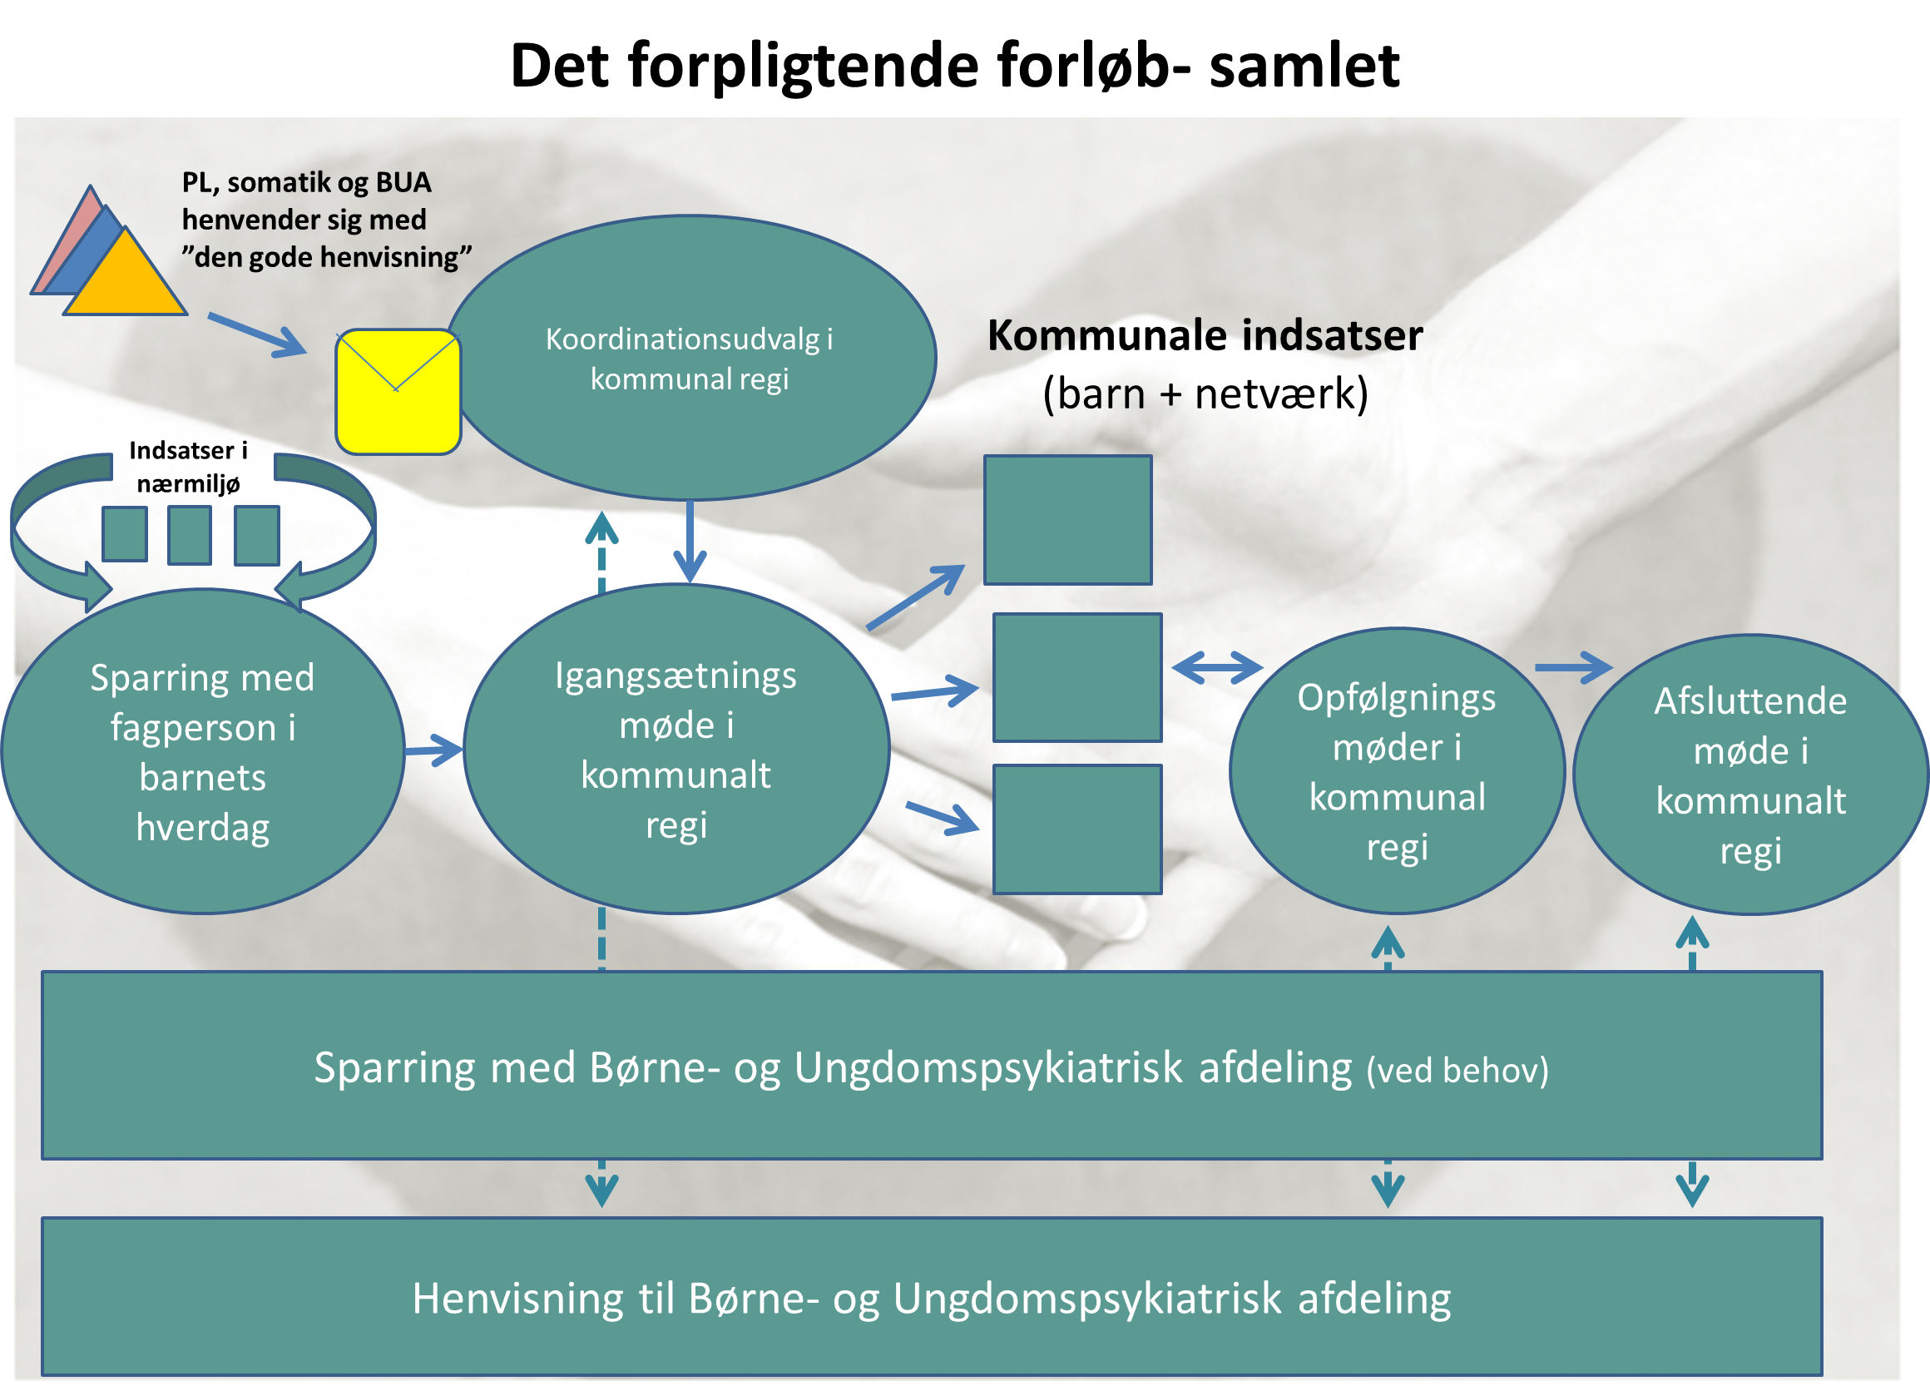

Notes:
Det essentielle i modellen er, at der udpeges en indsatsansvarlig i hvert forløb og at der udarbejdes en fælles forpligtende handleplan for barnet, som både barn/familie og fagprofessionelle er sammen om.
Der er i modellen indarbejdet tidsgrænser for at sikre fremdrift i barnets forløb
Der er to indgange til det fælles forpligtende forløb. Den ene indgang er, når en bekymring omkring barnet opstår og drøftes med en fagperson tæt på barnet (skolelærer, pædagog, etc.). Det opleves, at det er her langt de fleste henvender sig.
Den anden indgang til et fælles forpligtende forløb opstår, når barnet eller familien rettet henvendelse via andre kanaler såsom egen læge, somatisk Børn- og Ungeafdeling eller Børne og Ungdoms-psykiatrisk Afdeling. Fra begge indgange kan det fælles forpligtende forløb påbegyndes.
Modellen er konstrueret i et forsøg på, at rumme de andre initiativer i den nære psykiatri.
Der samarbejdes med initiativ 10 omkring IT understøttelse til kommunikation mellem fagsystemer

Slide 86

Gevinster ved fælles forpligtende forløb og handleplan
Simpel, entydig og opkvalificeret indgang til hjælp og behandling af mine børn og unge med psykisk mistrivsel.
Jeg får ikke afvist mine henvisninger til Børne- ungepsykiatrisk Afdeling.
Praktiserende læge
Jeg ser det som en gevinst, at familien vil få en hurtigere og mere målrettet indsats. De bliver ikke kastebold mellem systemerne.
Pårørende
Vi skaber én indgang til alle kommuner for fagprofessionelle.
Fagpersoner har mulighed for at få sparring af Børne- og Ungdomspsykiatrisk Afdeling
Børne- og Ungdomspsykiatrisk Afdeling
Gevinsten er et struktureret forløb fra første henvendelse i nærmiljøet til evt. udredning og behandling i børne- og ungdomspsykiatrisk regi.
Børne- og Ungdomspsykiatrisk Afdeling
En fælles handleplan giver et godt fundament via et samlet overblik over tiltag og indsatser, hvis der bliver behov for støtte fra familieafdelingen.
Famlieafdeling
Barnet og familien vil opleve, at der altid er en fagperson, der følger dem og deres forløb.
Det er en gevinst, at almen praksis og de somatiske Børne- og Unge afdelinger kobles på det tværfaglige samarbejde i kommunerne.
Koordinationsudvalget vil bidrage til at det enkelte barns udfordringer ses i et større perspektiv, herved kan mønstre også spottes da løsninger ofte findes i barnets hverdag.
Skole- og dagtilbud
Én indgang hvor relevant viden overleveres direkte fra somatisk børne- og ungeafdeling til kommunen.
Der vil ske en forenkling af kommunens mulighed for, at modtage relevant kommunikation om indlæggelse og søge yderligere informationer.
Barn og familie får hurtig og kvalificeret hjælp i deres hverdagsliv, samt øget oplevelse af sammenhæng på tværs af sektorerne. En ekstra gevinst kan være, at antallet af genindlæggelser for denne gruppe af børn reduceres.
Somatisk børne- og ungeafdeling
Den nye mulighed for kommunikation mellem kommuner og almen praksis kan øge samarbejdet og dialogen. Det betyder en opkvalificering af henvisninger til Børne- og Ungdomspsykiatrisk Afdeling – og derfor færre tilbagevisninger.
PPR

Slide 87
Mental sundhed hos børn og unge
Initiativ 2/4
Den gode overgang mellem folkeskole og ungdomsuddannelse, herunder trivselsvejledere
Status
Initiativ 2 og 4 er koblet sammen
Initiativet skal sikre, at vigtig viden om den unges trivsel overdrages mellem folkeskolen og den modtagende uddannelse
Kan eventuelle vigtige relationer følge med i overgangen?
Afdække, om der er behov for et fælles koncept og udbredelse af trivselsvejledere, frivillige og professionelle, ung til ung rådgivning mv.
Udviklingsarbejde er igangsat
Afholdt 1. kick off møde med stor repræsentation af ungdomsuddannelser
Afholdt workshop med henblik på forberedelse af laboratorium.
Hvem arbejder med initiativet?
Randersklyngen i samarbejde med ungdomsuddannelser

Slide 88
Mental sundhed hos børn og unge
Initiativ 3.
Oplysning om social (mis)forståelse: ”Jeg er helt normal”
Status
Oplysningskampagne til folkeskolerne om ”det normale ungeliv”
Øge de unges robusthed og bevidsthed ift. håndtering af svære emner
Der arbejdes med konceptudvikling og afprøvning på 3 workshops
Initiativet munder ud i et materiale til alle kommuner:
Undervisningsmateriale til brug i folkeskoleklasser
  Temaer: A) Ensomhed, B) Angst, ængstelighed og usikkerhed og C) Perfekthedskultur
Vejledning til lærere, SSP konsulenter mv. er koblet på undervisningsmaterialet
Sprednings- og kommunikationsstrategi
Hvem arbejder med initiativet?
Aarhus Kommune er tovholder
Samarbejde med Metodecentret
Alle kommuner er inviteret til udviklingsarbejdet på 3 workshops
Der er flot opbakning og deltagelse på tværs af kommuner
Sundhedsstyrelsen deltager

Slide 89
Initiativ 6:
Én borger – ét fælles forløb
Status
  Medvirke til at sikre det gode sammenhængende forløb for borgere med svær psykisk sygdom
  Omhandler udvikling af en tværsektoriel samarbejdsmodel om Én borger - ét fælles forløb (kan bl.a. se på koordination, fælles infrastruktur, fælles kodeks, relationsdannelse).
Hvem arbejder med initiativet?
Initiativ videreudvikles og afprøves i Randersklyngen og Aarhusklyngen
Aarhusklyngen:
  Arbejder med en model der har til hensigt at fastholde borgeren på arbejdsmarkedet (Morfeus).
Randersklyngen:
  Psykiatri- Forebyggelse af akutte indlæggelser (Lab. 14) – tiltag om speciallæge telefon, sociale forandringspakker, netværksmøder.
  Psykiatri-den gode udskrivelse med fokus på rehabilitering (Lab. 15) – afprøvning af screeningsredskab, motion på recept og borgerundersøgelser
Notes:
Kl. 9.25-9.40 Status på arbejdet i alliancen – initiativer voksne med svær psykisk sygdom ved Anders og Dorthe Klith
Aarhusklyngen:
Futurum og Morpheus: Er overordnet modeller, der har til hensigt at fastholde borgeren på arbejdsmarkedet. De skal tilpasses til målgruppen (voksne borgere med svær psykisk sygdom).
Futurum: Indslusningsforløb for borgere med psykiske udfordringer og videregående uddannelser, der hjælpes i job ved hjælp fra virksomhedskonsulenter med særligt fokus på denne målgruppe. Målgruppen for Futurum er ledige eller sygemeldte borgere med psykisk sårbarhed, som har videregående uddannelser eller har afbrudt en videregående uddannelse.
Morpheus: Formålet med projektet er at udvikle, afprøve og forankre nye metoder og modeller for samarbejdet mellem det kommunale beskæftigelsesområde og regionspsykiatrien, der kan sikre at mennesker med svære psykiske lidelser, i dette tilfælde skizofreni, kan opnå og bevare tilknytning til arbejdsmarkedet.

Slide 90
  Eksempel på en case - Morfeus
BESKRIVELSE AF CASE-PERSON
Ung mand på 24 år med diagnosen skizofreni. På de første møder var han opgivende, modløs og havde svært ved at se meningen med livet i det hele taget. Var udtryksløs og uden mimik, dækkede sit ansigt enten med solbriller eller sit lange hår hen over ansigtet – alt i alt en intelligent ung mand der havde opgivet og trukket sig langt væk fra sin omverden og isoleret sig.
BESKRIVELSE AF AKTIVITETERNE I PROJEKTET
De første mange samtaler brugte vi tid på at tale om hvad der kunne give mening for borgeren og hvordan hans dagligdag var. Borgeren havde stort behov for struktur og særligt i forhold til søvnrytmen. Det viste sig at han ofte gik i seng mellem kl 18 og 19 for den vej at kunne falde til ro og få sovet nogenlunde kontinuerligt. Samtidig var han udfordret med offentlige transport, hvorfor han måtte have en praktik i gå afstand. Det blev en praktik i varemodtagelsen i et byggemarked. Han fik en fast kontaktperson. Det blev til et længerevarende forløb (næsten et helt år) med opstart på ganske få timer om ugen med øgning af timetallet over tid. En af de store udfordringer var pauser. Her foretrak borgeren at være for sig selv og læse litteratur, da han opfattede pauser som intetsigende og uden mening.
BESKRIVELSE AF RESULTATER – KORTSIGTET
Borgeren fik langsomt men sikkert modet tilbage til at kunne se sig selv i arbejdsmæssige sammenhænge og han blev indstillet til fleksjob. Han blev klippet og åbnede op for verden på flere niveauer.
BESKRIVELSE AF UDFORDRINER/SUCCESKRITERIER
Borgeren gik fra være udfordret på rigtig mange parameter til at være en mere åben og udadvendt person – dog stadig med vanskeligheder i forhold til sin skizofreni. Han havde isoleret sig, mistet troen på sig selv og andre. Han fik pludseligt overskud til at tage et truckcertifikat, som var nødvendigt for en fremtidig ansættelse.
BESKRIVELSE AF RESULTATER – LANGSIGTET
Borgeren er i dag stadig ansat hos byggemarkedet som fleksjobber på 18 timer om ugen. Han trives og har fået overskud til flere sociale arrangementer både i arbejdssammenhænge og i det private. Har genoptaget kontakten til sine forældre og familie.

Slide 91
Initiativ 7
Sundheds-visitationer i alle klynger
Samarbejds-aftale på vej
Vision
Sundhedsvisitationerne skal være en serviceminded indgang til alle akutte tilbud i klyngen, uanset sektor. Samarbejdet om sundhedsvisitationerne skal sikre, at det for egen læge og vagtlæge er ligeså let at vælge et relevant alternativ til indlæggelse, som at vælge at indlægge patienten – uanset hvilken sektor det relevante alternativ findes i.
Kerneopgaver
Visitere til akutte indlæggelser
Orientere om, tilbyde og visitere til subakutte tider indenfor alle specialer
Formidle adgang til specialistrådgivning, konferencekald ind i hospitalet
Vejlede om og formidle til kommunale tilbud vedrørende
    Somatisk sygdom
    Psykisk sygdom
Ikke nye tilbud – men bedre overblik og koordinering af eksisterende akuttilbud
Notes:
Kl. 9.25-9.40 Status på arbejdet i alliancen – initiativer voksne med svær psykisk sygdom ved Anders og Dorthe Klith
Primært et tilbud til vagtlæger, læger i præhospitalet og praktiserende læger.
Grundtanken bag sundhedsvisitationer er enkel, men indebærer at alle parter implementerer og har fokus på forskellige organisatoriske ændringer.
Sundhedsvisitationerne forankres i hospitalsvisitationerne på akuthospitalerne, hvor de rette kompetencer skal være tilstede og vedligeholdes
Kommunerne sikrer oplysninger til hospitalsvisitationerne om relevante akuttilbud og sikre enkle indgange til akuttilbud (fx 1-2 telefonnumre)
Klyngerne aftaler hvilke tilbud, der kan bruges hvornår og hvordan lokalt
Dialog med borgeren i de enkelte forløb om at der kan være flere muligheder (udover indlæggelse), som skal afklares
Samarbejdsaftale forventes behandlet i Sundhedskoordinationsudvalget i december 2019 og sendes til godkendelse i de 19 kommuner og regionen.

Slide 92
Initiativ 8:
Initiativer for de mest udsatte borgere
Status
De mest udsatte borgere har behov for en styrket sammenhængende indsats, da det ofte er disse borgere, der falder mellem systemerne
Der udvikles en tværsektoriel samarbejdsmodel, hvor der etableres et team omkring borgeren
Formålet er at styrke det tværsektorielle samarbejde om de mest udsatte borgere
Hvem arbejder med initiativet?
Initiativ videreudvikles og afprøves i Midtklyngen og Vestklyngen
Vestklyngen:
  udvikler og tester en løsning med udgangspunkt i Den Tværsektorielle Samarbejdsmodel
  Målgrp.: dobbeltdiagnose psykiatri og misbrug
Midtklyngen: arbejder med implementering af en tværsektoriel samarbejdsmodel inspireret af FACT teams på tværs af den enkelte kommune og regionen
  Teammedlemmerne har base i deres nuværende teams, og tilknyttes det fælles team med et fast set-up (faste møder)
  Laver prøvehandlinger ml hver kommune og region på forskellige målgrupper eksempelvis: psykiatri, socialudsathed og misbrug og svær psykiatri uden misbrug
Notes:
Kl. 9.25-9.40 Status på arbejdet i alliancen – initiativer voksne med svær psykisk sygdom ved Anders og Dorthe Klith

Slide 93
Initiativ 9:
Udgående regionale teams (voksenpsykiatri)
Status
Udkast til rammepapir vedr. det tværsektorielle samarbejde om udgående regionale teams (voksenpsykiatri)
Fem principper udgør kernen i rammepapiret – skal være med til at sikre gode sammenhængende borgerforløb:
  Gensidig samarbejds- og informationspligt
  Kort reaktionstid
  Tilgængelighed
  Relationsdannelse
  Rådgivning og sparring
Rammepapiret udmøntes i klyngesamarbejdet – 2020 testår og evaluering
Hvem arbejder med initiativet?
Samarbejdsaftale på vej – 2020 skal være et udmøntningsår.
Notes:
Kl. 9.25-9.40 Status på arbejdet i alliancen – initiativer voksne med svær psykisk sygdom ved Anders og Dorthe Klith
Rammepapiret pt. på vej igennem godkendelsesprocessen.
Sendes til godkendelse i de 19 kommuner og regionen med henblik på ikrafttrædelse 1/1 2020.

Slide 94
Tværgående initiativer:
IT og kommunikation på tværs
Status
Igangsat et arbejde med at udvikle løsninger, der har til formål at sikre tværsektoriel elektronisk kommunikation i psykiatrien ved brug af MedCom standarder
Der forventes udarbejdet en samarbejdsaftale (baseret på eksisterende erfaringer)
Fokus på:
  Hvad kan vi med de eksisterende løsninger (brug af MedCom’s korrespondancemeddelelse)
  Fastlæggelse af fælles standarder som understøtter borgerforløb.
  Intern organisering og arbejdsgange
Langsigtet fokus:
  Muligheder som følger af opdaterede MedCom standarder
  Udvikling af digital forløbsplan
Hvem arbejder med initiativet
Arbejdsgruppen har afrapporteret og løsningerne skal udmøntes.
Notes:
Kl. 9.40-9.50 Status på arbejdet i alliancen – tværgående initiativer ved Anders

Slide 95
Tværgående initiativer:
Arbejdsgruppe om selvskade
Status
Selvskade er et udbredt og stigende problem
Har store konsekvenser både for den der selvskader, for de pårørende, for det frontpersonale, som er i kontakt med den selvskadende, og for samfundet som helhed
Selvskadende adfærd er:
  et symptom på mistrivsel
  en konkret og ”nødvendig” strategi til at mestre det som er svært
  et folkesundheds- og samfundsproblem!
Handling: vi skal stoppe fødekæden!
Det kræver en mere systematisk og bredere indsats – både kommunalt, regionalt og tværsektorielt med praktiserende læger og civilsamfund
Notes:
Selvskade koster hvert år belastede familier, adskillige vagtlæge- og skadestuebesøg, svækket eller manglende tilknytning til uddannelses- og arbejdsmarkedet, og i de sværere tilfælde indlæggelser med og uden tvang, hyppige – nogle gange daglige – besøg i somatiske akutmodtagelser, alvorlige indgreb, fx fjernelse af batterier i fuld narkose, tvangsforanstaltninger, ambulancekørsler og anbringelser.

Slide 96
Tværgående initiativer:
Arbejdsgruppe om selvskade - fortsat
Status
En tværsektoriel arbejdsgruppe nedsat til at se på forebyggelse og behandling af selvskadende adfærd.
Gruppens løsningsforslag indebærer en bredere og mere sammenhængende pallette af tilbud.
For at kunne sætte ind tidligt, kvalificeret og målrettet arbejder arbejdsgruppen med følgende overvejelser i forhold til løsninger:
  Kommunale taskforces til forebyggelse, opsporing og håndtering af begyndende selvskade – én i hver kommune med tværfaglig sammensætning
  Center for Selvskade (flere geografiske enheder):
    Lettilgængelig ambulant behandling og udredning
    Tværsektoriel kompetenceenhed til kompetenceudvikling, undervisning, rådgivning og supervision. Understøtte taskforces mv.
  Selvskadeteams (regionale og kommunale) til at sikre tæt samarbejde og koordination om håndholdte forløb for selvskadende, som er i behandlingsforløb i psykiatrien
  Arbejdsgruppen anbefaler, at der nationalt udarbejdes et systematisk screeningsværktøj for mistrivsel
Hvem arbejder med initiativet?
Tværsektoriel arbejdsgruppe bestående af kommuner og hospitaler (somatik og psykiatri)
Almen praksis (PLO)
Landsforeningen mod spiseforstyrrelser og selvskade (LMS)

Slide 97
Borddrøftelser
Hvordan kan vi sikre et styrket samarbejde i Nordjylland?
Udarbejd to forslag der besvarer spørgsmålet og forklar:
  Hvordan er forslaget til gavn for borgeren?
  Hvordan er forslaget til gavn for organisationerne/ forvaltningerne?

Slide 98
Tak for i dag
Drøftelserne fortsætter i direktørgrupperne
– jeres input vil danne grundlag for de fremadrettede snakke

